Slide 1


CHAPTER 3-1
텍스트 추출하기
[수업 목표] 레코딩 기능을 이용하여
원하는 텍스트를 추출하고, 추출한 텍스트를 메모장에 입력할 수 있다.
[워크플로우]
프로세스
시작
웹/앱 레코더
레코딩 시작
메모장 실행
Use Application/Browser
Use Application/Browser
브라우저 실행
추출한 텍스트 입력
Use Application/Browser
네이버 URL로 이동
레코딩 종료 및 저장
Type Into
검색창에 RPA
입력 후 Enter
프로세스 종료
RPA 입력 후 엔터를 쳐서 shortcuts 생성
지식백과 본문
텍스트 추출
본 수업 자료를 무단 복제, 가공 및 배포시에 저작권 침해로 법적 책임을 물을 수 있습니다.

Slide 2
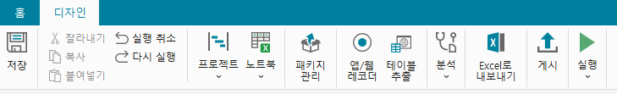
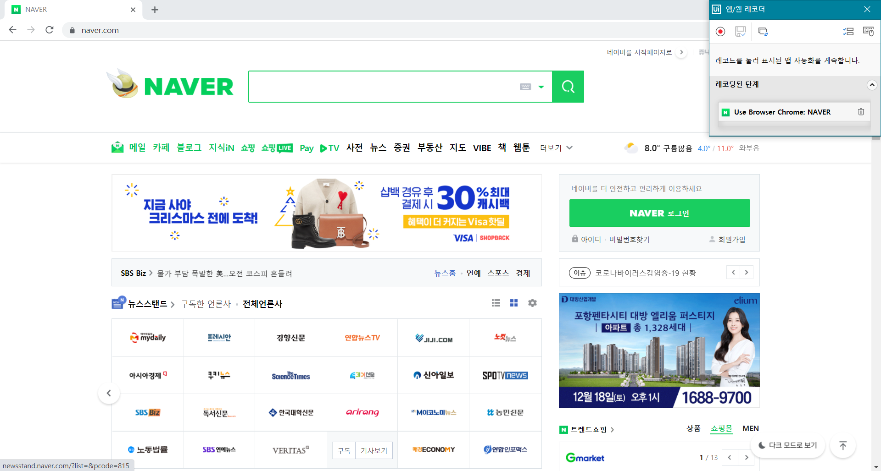
1. 앱/웹 레코더
01 네이버 웹 브라우저를 미리 열고, 상단에 앱/웹 레코더를 클릭한다.
02 레코딩 시작 버튼을 눌러서 네이버 웹 브라우저로 경로를 지정한다.
본 수업 자료를 무단 복제, 가공 및 배포시에 저작권 침해로 법적 책임을 물을 수 있습니다.

Slide 3
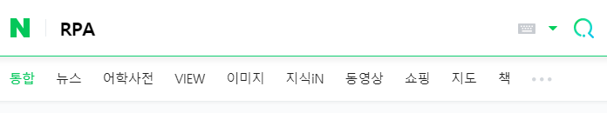
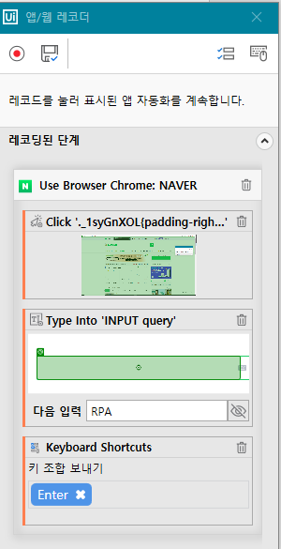
2. 텍스트와 특수키 입력
01 검색창 클릭 - RPA 입력 후 Enter키를 누르면 자동으로 Keyboard Shortcuts 액티비티가
생성되고, 키 조합 보내기에 Enter키가 들어간다.
Keyboard Shortcuts : 하나 이상의 바로가기 키를 UI 엘리먼트에 보냅니다.
액티비티
본 수업 자료를 무단 복제, 가공 및 배포시에 저작권 침해로 법적 책임을 물을 수 있습니다.

Slide 4
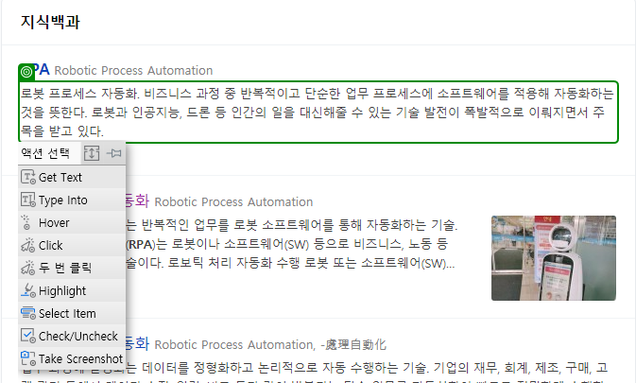
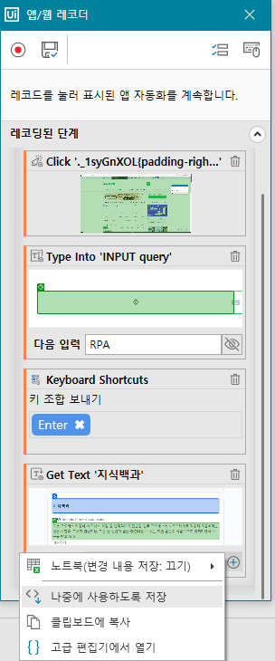
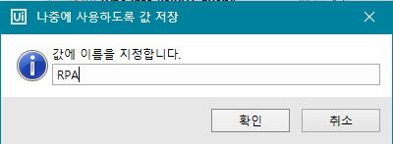
3. 텍스트 추출
01 지식백과 부분에 있는 RPA의 정의 부분을 클릭하면 Click 액티비티가 생성되므로
아래 + 버튼을 눌러 Get text를 클릭하고 앵커는 지식백과로 지정 후 Enter를 누른다.
02 생성된 Get Text의 “+” 버튼을 눌러 나중에 사용하도록 저장 – RPA를 입력한다.
본 수업 자료를 무단 복제, 가공 및 배포시에 저작권 침해로 법적 책임을 물을 수 있습니다.

Slide 5
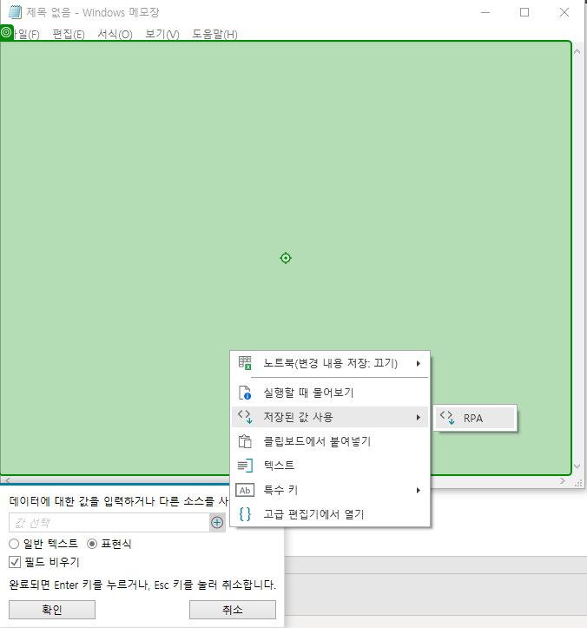


4. 애플리케이션 변경
01 잠시 일시정지 버튼을 눌러서 메모장을 열고, 다시 레코딩을 시작해서 메모장 클릭 후,
저장된 값인 “RPA”를 사용한다.
02 Studio로 반환버튼을 눌러서 레코딩을 종료한다.
저장 후 Studio로 반환
본 수업 자료를 무단 복제, 가공 및 배포시에 저작권 침해로 법적 책임을 물을 수 있습니다.

Slide 6
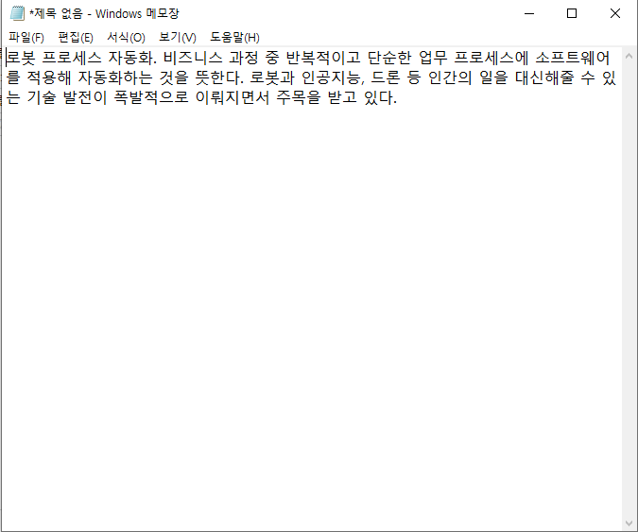
5. 결과
실행결과 메모장에 정상적으로 텍스트가 입력되는 것을 확인할 수 있다.
본 수업 자료를 무단 복제, 가공 및 배포시에 저작권 침해로 법적 책임을 물을 수 있습니다.

